Slide 1

Best Discount 2010
Eine Marktanalyse in Kooperation mit:

Slide 2
Inhaltsverzeichnis
Vorgehensweise bei der Studie
Gesamtergebnis: Best Discount 2010
Ausgewählte Einzelergebnisse Best Discount 2010
    DAX®
    EuroStoxx 50
    ausgewählte Einzelwerte
Was bringt der Vergleich?
Vorstellung der Untersuchungsdurchführenden

Slide 3
Vorgehensweise bei der Studie

Slide 4
Aufbau & Struktur
Grundlage der Erhebung: Best Discount-Tool auf finanztreff.de
    Suchunterstützung für Discount Zertifikate
    Produkt-Einteilung in unterschiedliche Cap-Abstände und Laufzeitbereiche
Untersucht werden Discount Zertifikate aller Emittenten, deren Produkte an den börslichen Marktplätzen für strukturierte Produkte, Euwax & Scoach, gelistet sind
Betrachtungszeitraum: 1. März 2009 bis 28. Februar 2010
Untersuchung für eine Grundgesamtheit von 20 ausgewählten Basiswerten:
Zwei Indizes:
DAX ® (846900) EuroStoxx 50 (965814)
18 Einzelwerte:
Allianz (840400) BASF (515100) Bayer (BAY001) Commerzbank (803200) Daimler (710000) Dt. Bank (514000) Dt. Börse (581005) Dt. Post (555200) Dt. Telekom (555750) E.ON (ENAG99) K+S (716200) Lufthansa (823212) Münchener Rück (843002) Q-Cells (555866) RWE (703712) SAP (716460) Siemens (723610) ThyssenKrupp (750000)

Slide 5
Ermittlung der „Best Discounts“
Analysiert werden Zertifikate
  auf die 20 Basiswerte der Grundgesamtheit
  in fünf Cap Abständen: C60 (Cap liegt bei maximal 60% des Basiswertkurses), C80, C90, C100 und C120
  in vier unterschiedlichen Laufzeitkategorien
    RLZ 03-06: Restlaufzeit zwischen 3-6 Monaten
    RLZ 06-09: Restlaufzeit zwischen 6-9 Monaten
    RLZ 09-12: Restlaufzeit zwischen 9-12 Monaten
    RLZ 12-18: Restlaufzeit zwischen 12-18 Monaten
  Börsentäglich zwei Messreihen mit insgesamt bis zu 800 Ergebnissen
  Insgesamt 152.902 einzelne „Best Discount“-Ergebnisse ermittelt
Als „Best Discount“ gilt grundsätzlich jeweils das Papier, das
  zum Zeitpunkt der jeweiligen Betrachtung
  die höchste „max. Rendite p.a.“
  in der jeweiligen Cap-Strategie und im jeweiligen Restlaufzeitbereich
  für den jeweiligen Basiswert aufweist

Slide 6
Gesamtergebnis: Best Discount 2010

Slide 7
Gesamtergebnis
Top 5 Emittenten:
UBS
Commerzbank
BNP Paribas
Morgan Stanley
Goldman Sachs
Durchschnittliches Ertragspotenzial der „Best Discount“ Produkte (Max. Rendite und Max. Ertrag)
Durchschnittliche Risikopuffer der Best „Discount Produkte“
 |  | Restlaufzeit
Cap Strategie |  | RLZ 03-06 | RLZ 06-09 | RLZ 09-12 | RLZ 12-18
 | C60 | 4,81% p.a.* | 5,45% p.a. | 6,14% p.a. | 6,67% p.a.
 |  | 1,93% | 3,49% | 5,44% | 8,73%
 | C80 | 12,18% p.a. | 12,07% p.a. | 12,15% p.a. | 11,70% p.a.
 |  | 4,29% | 7,26% | 10,34% | 14,29%
 | C90 | 19,92% p.a. | 17,34% p.a. | 16,46% p.a. | 14,98% p.a.
 |  | 6,16% | 9,91% | 13,61% | 17,62%
 | C100 | 33,96% p.a. | 25,14% p.a. | 21,92% p.a. | 19,00% p.a.
 |  | 9,24% | 13,70% | 17,75% | 21,78%
 | C120 | 101,11% p.a. | 50,84% p.a. | 37,64% p.a. | 29,58% p.a.
 |  | 22,06% | 25,80% | 29,63% | 32,80%
 |  | Restlaufzeit
Cap Strategie |  | RLZ 03-06 | RLZ 06-09 | RLZ 09-12 | RLZ 12-18
 | C60 | 44,32%** | 44,35% | 45,34% | 47,11%
 | C80 | 25,18% | 27,10% | 29,13% | 31,69%
 | C90 | 16,94% | 19,74% | 22,40% | 25,09%
 | C100 | 10,12% | 13,64% | 16,64% | 19,42%
 | C120 | 3,80% | 6,58% | 9,24% | 11,42%
Lesehilfe:
*: Die Top Discounter mit weniger als sechs Monaten Restlaufzeit und einem Cap bei maximal 60% des aktuellen Basiswertkurses verfügten während des Erhebungszeitraums durchschnittlich über ein potentielle Maximalrendite von 1,93% bzw. 4,81% p.a. **: Der zur Verfügung stehende Verlustpuffer betrug dabei in dieser Kategorie im Mittel 44,32%.

Slide 8
Erkenntnisse
UBS erstmals Gesamtsieger der Best Discount-Studie
In den Indexsparten siegen Commerzbank (DAX®) & Goldman Sachs (EuroStoxx 50)
UBS erreicht bei 13 von 20 Basiswertauswertungen Platz 1
Feld der Top-Emittenten deutlich verbreitert:
      Sechs Emittenten können mindestens einen Einzelwert (z.B. DAX®) gewinnen
      Elf Emittenten mit einer Top 3-Platzierung bei einem Einzelwert
      Insgesamt gelingt es 22 Emittenten mindestens einen „Best Discount“ in die Wertung zu bringen
Top-Emittenten haben keine Dominanz an „Best Discounts“
      Top 3 Emittenten: 45% der „Best Discount“-Ergebnisse (siehe Grafik Folgeseite)
      Top 5 Emittenten: 60% der „Best Discount“-Ergebnisse
Sieger auf Emittentenseite: UBS, Commerzbank & Goldman Sachs

Slide 9
Best Discount Ergebnisse im Verlauf
Verfolger der Top 3-Produktanbieter mit 55 Prozent der „Best Discounts“

Slide 10
Ausgewählte Einzelergebnisse
Best Discount 2010

Slide 11
Einzelauswertung - DAX®
Top 5 Emittenten:
Commerzbank
Goldman Sachs
Morgan Stanley
Deutsche Bank
UBS
Durchschnittliches Ertragspotenzial der „Best Discount“ Produkte (Max. Rendite und Max. Ertrag)
Durchschnittliche Risikopuffer der Best „Discount Produkte“
 |  | Restlaufzeit
Cap Strategie |  | RLZ 03-06 | RLZ 06-09 | RLZ 09-12 | RLZ 12-18
 | C60 | 2,73% p.a. | 2,81% p.a. | 3,71% p.a. | 4,01% p.a.
 |  | 1,14% | 1,96% | 3,47% | 5,54%
 | C80 | 6,11% p.a. | 6,08% p.a. | 6,73% p.a. | 6,93% p.a.
 |  | 2,58% | 3,89% | 5,81% | 8,59%
 | C90 | 11,35% p.a. | 10,34% p.a. | 9,62% p.a. | 9,42% p.a.
 |  | 3,64% | 5,79% | 7,96% | 10,76%
 | C100 | 22,96% p.a. | 16,65% p.a. | 14,23% p.a. | 12,45% p.a.
 |  | 5,79% | 8,39% | 10,90% | 12,98%
 | C120 | 98,26% p.a. | 44,22% p.a. | 30,05% p.a. | 23,06% p.a.
 |  | 19,83% | 20,94% | 22,46% | 24,18%
 |  | Restlaufzeit
Cap Strategie |  | RLZ 03-06 | RLZ 06-09 | RLZ 09-12 | RLZ 12-18
 | C60 | 42,48% | 42,06% | 43,12% | 44,21%
 | C80 | 23,19% | 24,00% | 25,20% | 27,24%
 | C90 | 13,93% | 15,62% | 17,39% | 19,73%
 | C100 | 6,15% | 8,48% | 10,55% | 12,20%
 | C120 | 0,59% | 1,47% | 2,68% | 4,06%

Slide 12
Verlauf Rendite & Discount: DAX®

Slide 13
Einzelauswertung - Daimler
Top 5 Emittenten:
UBS
Goldman Sachs
LBBW
BNP Paribas
Morgan Stanley
Durchschnittliches Ertragspotenzial der „Best Discount“ Produkte (Max. Rendite und Max. Ertrag)
Durchschnittliche Risikopuffer der „Best Discount“ Produkte
 |  | Restlaufzeit
Cap Strategie |  | RLZ 03-06 | RLZ 06-09 | RLZ 09-12 | RLZ 12-18
 | C60 | 6,51% p.a. | 6,88% p.a. | 7,25% p.a. | 7,69% p.a.
 |  | 2,69% | 4,40% | 6,45% | 9,74%
 | C80 | 14,85% p.a. | 14,06% p.a. | 13,40% p.a. | 11,83% p.a.
 |  | 5,16% | 8,34% | 11,18% | 14,25%
 | C90 | 23,84% p.a. | 19,22% p.a. | 17,78% p.a. | 15,02% p.a.
 |  | 6,78% | 10,78% | 14,26% | 17,40%
 | C100 | 38,06% p.a. | 26,49% p.a. | 23,32% p.a. | 18,99% p.a.
 |  | 9,54% | 13,68% | 18,38% | 20,86%
 | C120 | 102,13% p.a. | 50,56% p.a. | 36,72% p.a. | 27,59% p.a.
 |  | 21,28% | 24,28% | 27,85% | 29,59%
 |  | Restlaufzeit
Cap Strategie |  | RLZ 03-06 | RLZ 06-09 | RLZ 09-12 | RLZ 12-18
 | C60 | 43,86% | 44,47% | 45,40% | 47,27%
 | C80 | 25,84% | 27,61% | 29,33% | 31,51%
 | C90 | 17,43% | 20,50% | 22,55% | 24,87%
 | C100 | 10,51% | 13,80% | 17,05% | 18,64%
 | C120 | 3,43% | 5,69% | 7,95% | 9,24%

Slide 14
Verlauf Rendite & Discount: Daimler

Slide 15
Top 3 bei ausgewählten Einzelwerten
 | EuroStoxx 50 (965814) | Allianz (840400) | Commerz-bank (803200) | Daimler (710000) | Deutsche Telekom (555750) | E.ON (ENAG99) | Lufthansa (823212) | München-er Rück (843002) | Q-Cells (555866) | Siemens (723610)
BNP Paribas |  |  | 10,46% |  | 7,31% |  | 16,07% |  | 35,87% | 10,01%
Citigroup |  |  |  |  |  |  |  | 12,83% | 7,98%
Commerzbank |  | 12,08% |  |  | 29,40% | 17,82% |  | 15,04% |  | 15,78%
Deutsche Bank | 15,35% |  |  |  |  |  |  |  | 36,53%
DZ Bank | 14,76% |  | 17,64% |  |  |  | 14,23%
Goldman Sachs | 15,95% |  |  | 13,07% |  | 11,61%
LBBW |  |  |  | 8,57%
Morgan Stanley |  | 22,43%
Royal Bank of Scotland |  |  | 19,45%
UBS |  | 10,83% |  | 29,57% | 19,58% | 29,55% | 29,94% | 30,32% |  | 25,95%

Slide 16
Was bringt der Vergleich?

Slide 17
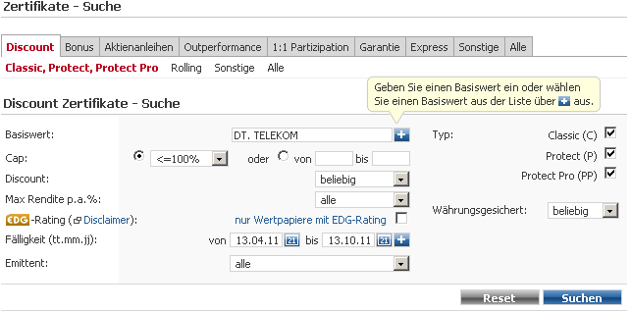

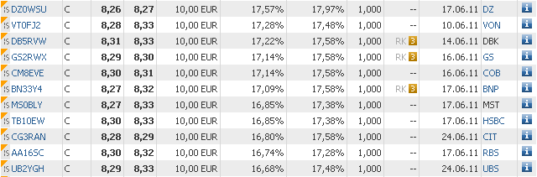
Was der Vergleich bringt?
Analyse: Discounts in Strategie C100 Restlaufzeit zwischen 12-18 Monaten
Basiswert: Dt. Telekom
Analysezeitpunkt: 13.04.2010, 10:40 Uhr
Top-Produkt mit 10er Cap und Fälligkeit im Juni 2011
    WKN: DZ0WSU
    Emittent: DZ Bank
    Rendite p.a. 17,57 %
Nr. 11 Produkt
    Rendite p.a. 16,68 %
Renditevorteil: 0,89 Prozent

Slide 18

Vorstellung der Untersuchungsdurchführenden
&

Slide 19

Der Zertifikateberater
Die unabhängige Fachpublikation für strukturierte Produkte
Exklusiver Fokus auf Anlageberater und Vermögensverwalter
Erscheint seit Mai 2006 fünf Mal jährlich
Erreicht über 55.000 Investmentprofessionals
einzige Finanz- und Wirtschaftsredaktion, deren Redakteure bei den vom Deutschen Derivate Verband, Börse Stuttgart und Scoach Europa AG seit 2008 vergebenen Journalistenpreisen bereits drei Auszeichnungen erhielten

Slide 20
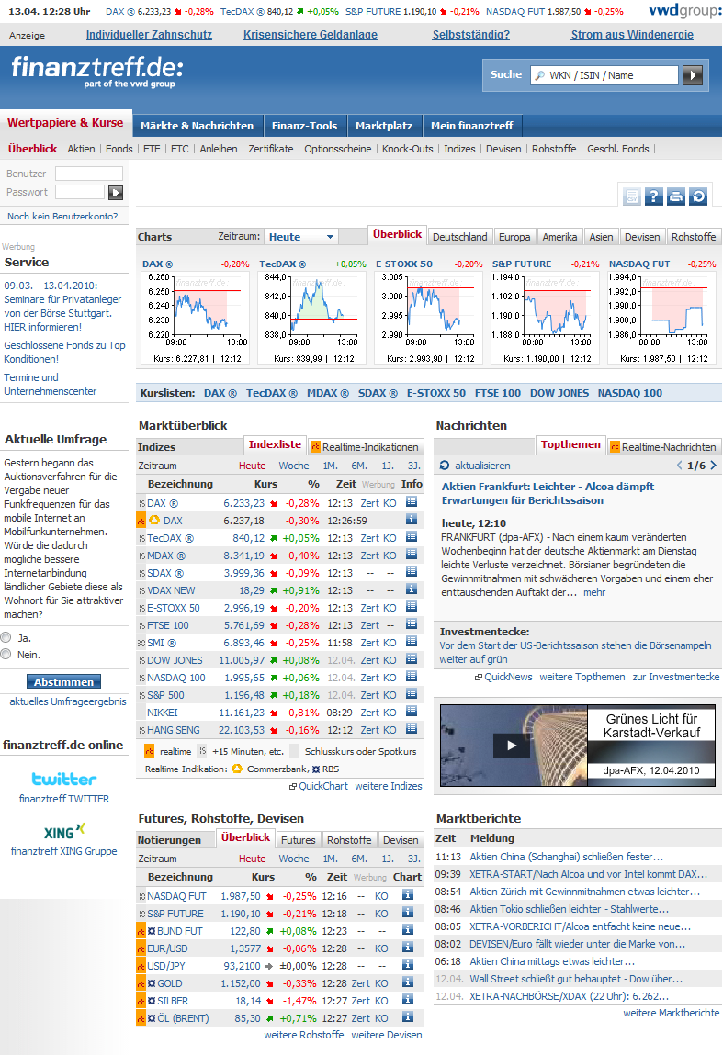
finanztreff.de
Mit 240.000 Besuchern im Monat (AGOF internet facts 2009.IV) eines der meistgenutzten Finanzportale in Deutschland
Entwickelt innovative Tools zur Suche und Analyse von Aktien, Fonds und strukturierten Kapitalmarktprodukten
Bietet schnelle und umfassende Informationen rund um die Themen Börse und Finanzen sowie kostenlose Watchlist- und Portfoliofunktionen
Wird betrieben von der vwd netsolutions GmbH, eine 100%-Tochter der vwd Vereinigte Wirtschaftsdienste AG (WKN: 520470)

Slide 21
Kontakt:
DZB Leserservice
Zertifikateberater GmbH
Keithstr. 6
10787 Berlin
Telefon: +49 (30) 219 961 80
info@zertifikateberater.de
www.zertifikateberater.de
Customer Care Center
vwd netsolutions GmbH
Hoffmannstraße 18
12435 Berlin
Telefon: +49 (30) 200 598 72
ccc@finanztreff.de
www.finanztreff.de

